Slide 1



MÔN TIN HỌC LỚP 4
TUẦN 9

Slide 2
Nhập và chỉnh sửa văn bản (tiếp) Sử dụng thước kẻ, sử dụng thanh cuộn
SGK tr.48 - 50

Slide 3
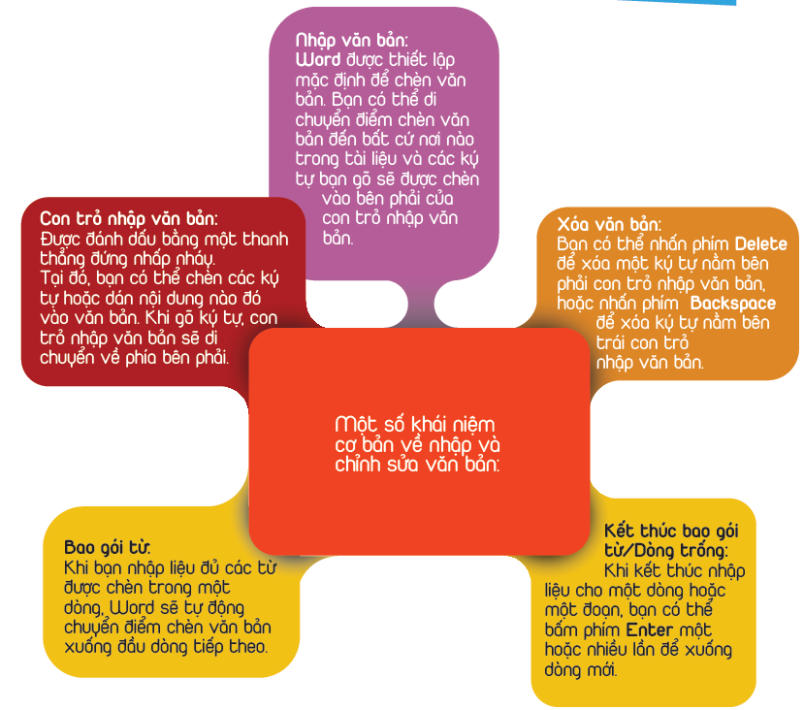
Nhập và chỉnh sửa văn bản

Slide 4

Sử dụng Thước kẻ

Slide 5
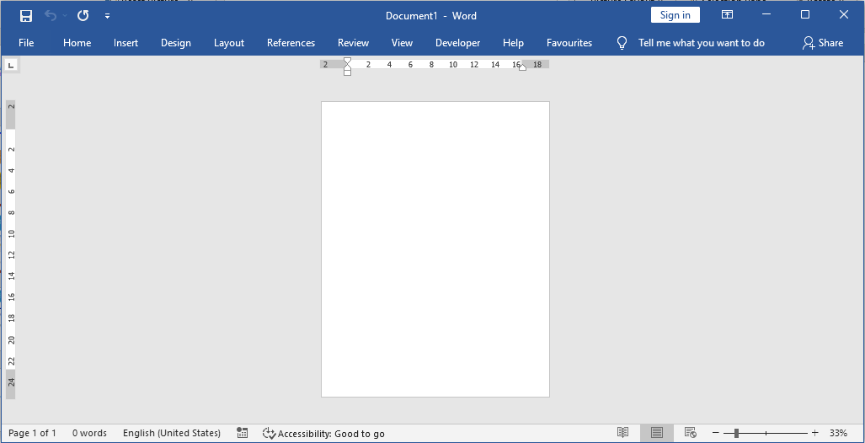
Thước kẻ ngắn ở chế độ thu nhỏ

Slide 6
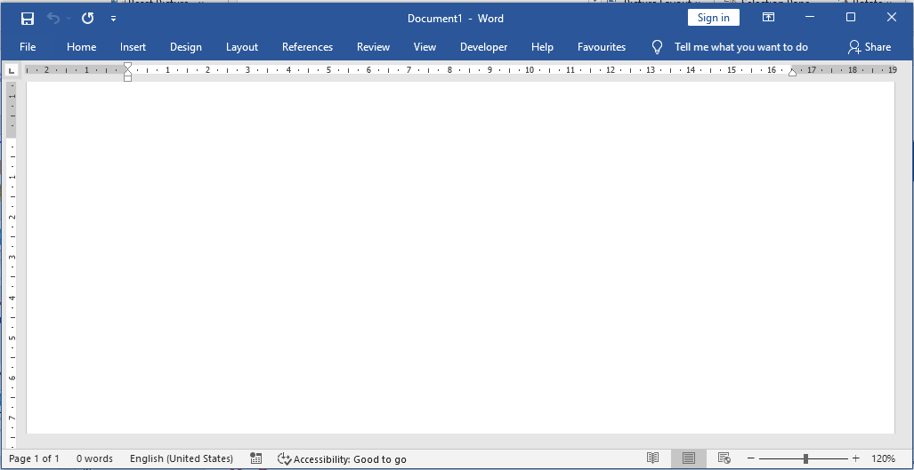
Thước kẻ ngắn ở chế độ phóng to

Slide 7
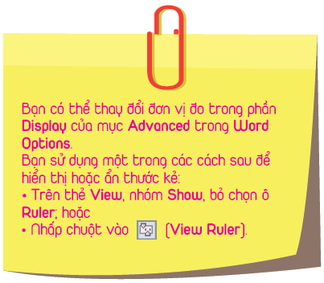
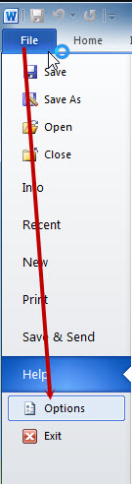

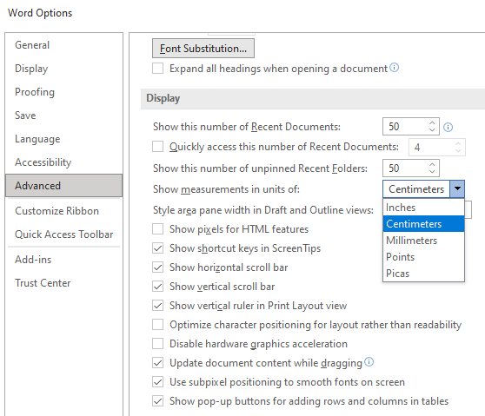




Thiết lập Thước kẻ

Slide 8


Sử dụng thanh cuộn
Có ba phương pháp để di chuyển xung quanh tài liệu sử dụng các thanh cuộn:
Nhấp chuột vào mũi tên trên thanh cuộn để di chuyển hộp cuộn lên hoặc sang trái và sang phải.
Nhấp chuột vào mũi tên ở một trong hai phía của hộp cuộn.
Kéo hộp cuộn.

Slide 9
Dặn dò
Ôn bài trong tuần
Chuẩn bị bài Tuần sau: (SGK tr.50)
Di chuyển xung quanh văn bản - Sử dụng các phím tắt để di chuyển xung quanh văn bản

Slide 10
Cảm ơn các em đã theo dõi bài giảng!

